Slide 1
Estatística Básica
Eric Sampaio

Slide 2
Agenda
Objetivo da Estatística
Variáveis Quantitativas
Variáveis Qualitativas
Média aparada
Média ou média Aritmética
Média Ponderada
Moda
Mediana

Slide 3
Objetivo da estatística
Estatística é uma ciência exata que visa fornecer subsídios ao analista para coletar, organizar, resumir, analisar e apresentar dados. Trata de parâmetros extraídos da população, tais como média ou desvio padrão.
A estatística fornece-nos as técnicas para extrair informação de dados, os quais são muitas vezes incompletos, na medida em que nos dão informação útil sobre o problema em estudo, sendo assim, é objetivo da Estatística extrair informação dos dados para obter uma melhor compreensão das situações que representam.

Slide 4
Variáveis Quantitativas

Slide 5
Variáveis Qualitativas

Slide 6
Média aparada

Slide 7
Dentre as diversas técnicas, estudaremos algumas técnicas como:
Média ou média Aritmética
Média Ponderada
Moda
Mediana

Slide 8
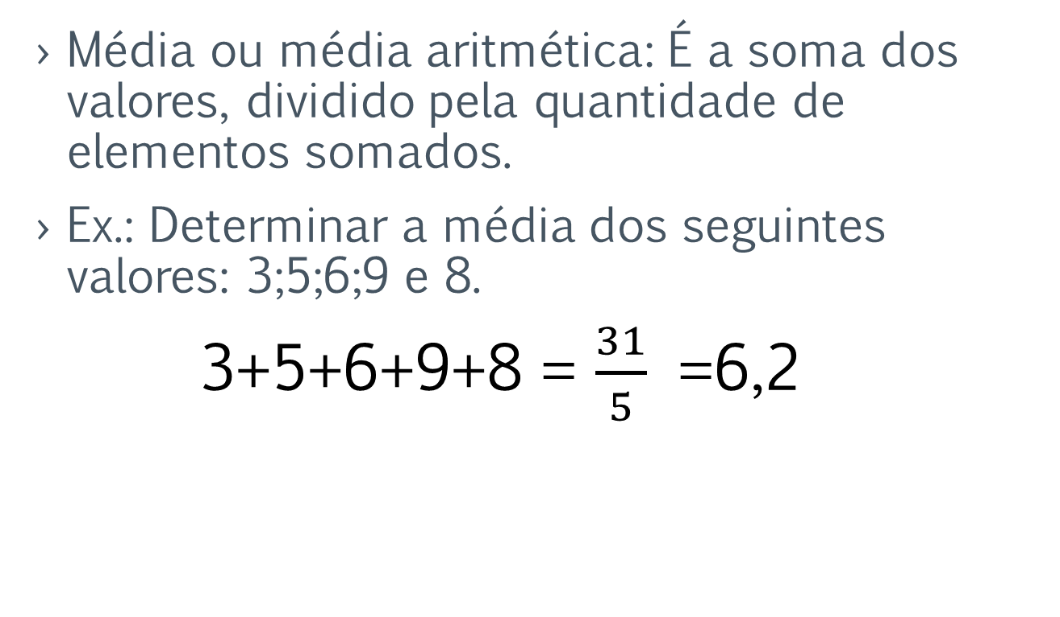
Média Aritmética
Média ou média aritmética: É a soma dos valores, dividido pela quantidade de elementos somados.
Ex.: Determinar a média dos seguintes valores: 3;5;6;9 e 8.
3+5+6+9+8 = $\frac{31}{5}$ =6,2
5 elementos

Slide 9
Exercícios
Determine a média aritmética dos seguintes conjuntos:
A)3;8;10;12;27;16
B)2;5;3;4;7;10
C)5;3;6;8;10
D)51;42;10;8;9
E)7;5;3;41;9

Slide 10
Exercícios
Determine a média aritmética dos seguintes conjuntos
Gabarito
A)3;8;10;12;27;16 Media ≈ 12,6
B)2;5;3;4;7;10 Media ≈ 5,16
C)5;3;6;8;10 Media = 6,4
D)51;42;10;8;9 Media = 24
E)7;5;3;41;9 Media = 13

Slide 11
Média Ponderada (Mp)
A média aritmética ponderada é calculada multiplicando cada valor do conjunto de dados pelo seu peso. Depois, encontra-se a soma desses valores que será dividida pela soma dos pesos.

Slide 12
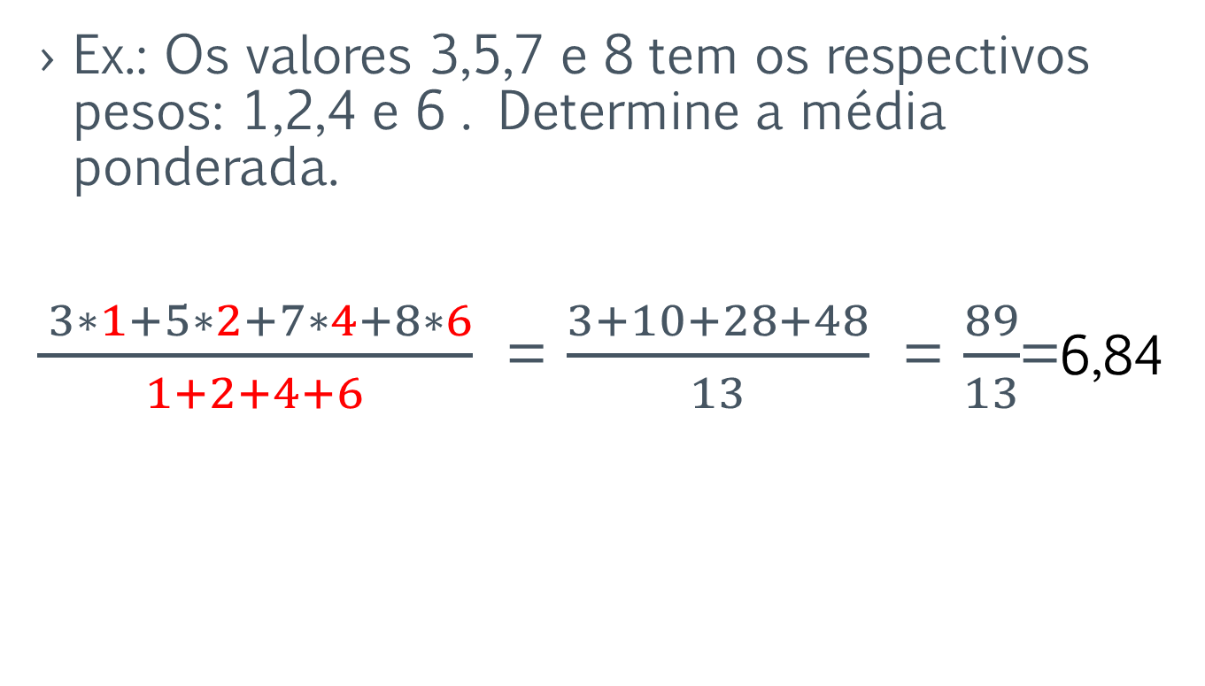
Média Ponderada
Ex.: Os valores 3,5,7 e 8 tem os respectivos pesos: 1,2,4 e 6 . Determine a média ponderada.
$\frac{ 3∗1+5∗2+7∗4+8∗6}{1+2+4+6}$ = $\frac{3+10+28+48}{13}$ = $\frac{89}{13}$=6,84

Slide 13
Exercícios
Determine a média ponderada dos seguintes conjuntos
A) Valores = 3;8;11;7 Pesos = 1;2;4;5
B) Valores = 3;4;7;10 Pesos = 2;3;1;4
C) Valores = 7;3;3;8 Pesos = 7;3;5;1
D) Valores = 5;4;5;8;9 Pesos = 6;8;2;3

Slide 14
Exercícios
Determine a média ponderada dos seguintes conjuntos
Gabarito
A) V = 3;8;11;7 P = 1;2;4;5 Mp = 8,16
B) V = 3;4;7;10 P = 2;3;1;4 Mp = 6,5
C) V = 7;3;6;8 P = 7;3;5;1 Mp = 6,0
D) V = 4;5;8;9 P = 6;8;2;3 Mp = 5,63

Slide 15
Moda
Moda→ É o elemento que mais aparece no conjunto, ou seja, que tem uma maior frequência.
Ex.: 2,5,3,6,8,5,1,2,7,5,4 = 5

Slide 16
Moda
Moda→ É o elemento que mais aparece no conjunto, ou seja, que tem uma maior frequência.
Ex.: 2,5,3,6,8,5,1,2,7,5,4 = 5
5 apareceu 3 vezes

Slide 17
Exercício
Determine a moda dos seguintes conjuntos
A)3;8;10;12;10;16
B)2;5;3;4;2;10;15
C)8;3;6;8;10;7;8
D)51;42;10;81;97;42
E)7;5;3;41;9;5;13

Slide 18
Exercício
Determine a moda dos seguintes conjuntos
Gabarito
A)3;8;10;12;10;16 Moda = 10
B)2;5;3;4;2;10;15 Moda = 2
C)8;3;6;8;10;7;8 Moda = 8
D)51;42;10;81;97;42 Moda = 42
E)7;5;3;41;9;5;13 Moda = 5

Slide 19
Mediana
É o valor central de um conjunto ordenado de elementos.
Como Calcular?
Se a quantidade de elementos for impar, pegamos o elemento central;
Se a quantidade de elementos for par, pegamos os dois elementos centrais e tiramos a média aritmética;

Slide 20
Mediana
Vamos dividir em 2 passos
Passo 1- Ordene os elementos em ordem crescente ou decrescente;
Passo 2- Se a quantidade de elementos for impar, pegue o elemento central;
Se a quantidade de elementos for par, pegue os dois elementos centrais e façamos a média aritmética deles;

Slide 21
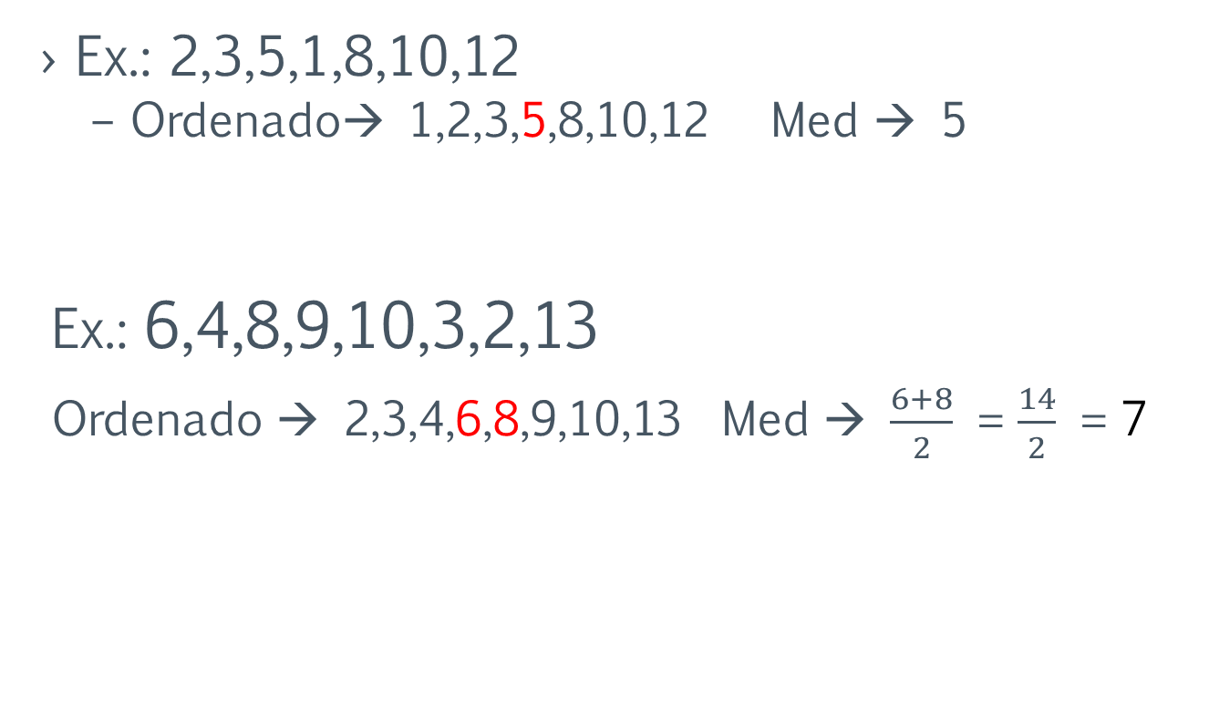
Mediana
Ex.: 2,3,5,1,8,10,12
Ordenado→ 1,2,3,5,8,10,12 Med → 5
Ex.: 6,4,8,9,10,3,2,13
Ordenado → 2,3,4,6,8,9,10,13 Med → $\frac{6+8}{2}$ = $\frac{14}{2}$ = 7
5 é o elemento central
6 e 8 são os elementos centrais

Slide 22
Exercício
Determine a mediana dos seguintes conjuntos.
54, 74, 21, 01,12, 33, 03, 76, 40, 56, 89, 102, 04
87, 45, 12, 120, 107, 05, 34, 02, 09, 01, 19, 29
25, 74, 65, 12, 33, 03, 76, 40, 56
45, 12, 05, 34, 02, 09, 19, 29, 01

Slide 23
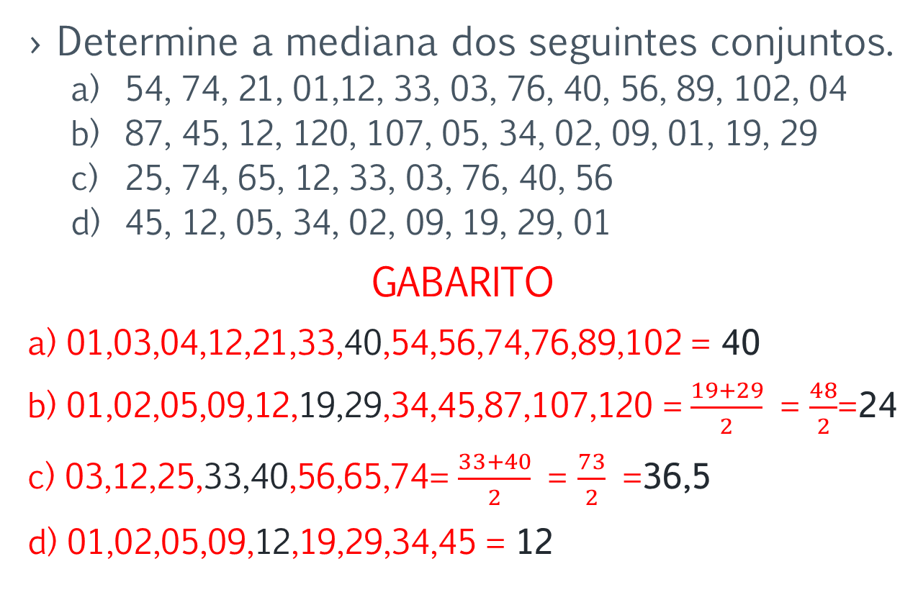
Exercício
Determine a mediana dos seguintes conjuntos.
54, 74, 21, 01,12, 33, 03, 76, 40, 56, 89, 102, 04
87, 45, 12, 120, 107, 05, 34, 02, 09, 01, 19, 29
25, 74, 65, 12, 33, 03, 76, 40, 56
45, 12, 05, 34, 02, 09, 19, 29, 01
GABARITO
a) 01,03,04,12,21,33,40,54,56,74,76,89,102 = 40
b) 01,02,05,09,12,19,29,34,45,87,107,120 = $\frac{19+29}{2}$ = $\frac{48}{2}$=24
c) 03,12,25,33,40,56,65,74= $\frac{33+40}{2}$ = $\frac{73}{2}$ =36,5
d) 01,02,05,09,12,19,29,34,45 = 12

Slide 24
Obrigado

